Slide 1

KULTTUURIVASTAAVIEN TAPAAMINEN 2.9. klo 14-16
Lottamuseolla
Esittäytyminen ja aloitussanat kahvikupin äärellä
Taika-Kultsun sisältö ja ajankohtaiset
Päiväkotien kulttuurikuulumisia ja palautetta Kultsu-tiimille
Vierailu Ruotsin Majalla

Slide 2
KULTSU-TIIMI
kultsu@tuusula.fi
Kirjasto: Jonna Suckman, Sara Kokkonen, Suvi Pasanen
Kulttuuri: Janne Raudaskoski, Aurora Salomaa, Lotta Mikkonen
Museo: Susanna Hemmilä-Peltonen, Harri Nyman (Kultsu-koordinaattorit lv 2025-26),
Lottamuseo: Elina Tarvainen

Slide 3
Tutustu Taika-Kultsuun!
Kaikki tieto löydettävissä verkkosivuilta
www.tuusulankulttuurikasvatus.fi
Nettisivut uudistuvat syksyn aikana. Pääsivun osoite tulee pysymään samana!
#ElämisenTaidetta
#lastenkulttuuri
#kulttuurikasvatus

Slide 4
Kulttuurivastaavien verkosto
= me paikalla (tai etänä) olijat
Varhaiskasvatuksen verkosto, joka koordinoi ja kehittää kulttuurikasvatussuunnitelmaa
Jokaisessa varhaiskasvatuksen yksikössä on nimetty kulttuurivastaava, joka yhteistyössä verkoston ja muiden toimijoiden kanssa vie kulttuurikasvatusta eteenpäin
Tapaamiset kerran tai kaksi vuodessa
Kiitokseksi ilmainen sisäänpääsy Halosenniemeen, Erkkolaan ja Lottamuseoon – Lottamuseossa myös pullakahvit – sekä soutuveneen vuokraus ilmaiseksi Halosenniemestä

Slide 5
TAIKA-KULTSUN TAVOITTEET
Taika-Kultsussa on tavoitteena tarjota Tuusulassa varhaiskasvatuksessa oleville lapsille myönteisiä kokemuksia taiteen ja kulttuurin parissa. Haluamme kannustaa uteliaisuuteen ja luovuuteen sekä tukea ilmaisutaitojen kehittymistä. Tutustuminen paikallishistoriaan ja kulttuuriperintöön tarjoaa identiteetin rakennusaineita.
Tarjoamme varhaiskasvattajille työvälineitä, jotta jokaisella lapsella Tuusulassa on oikeus taiteeseen ja kulttuuriin.
Valikoikaa Taika-Kultsun sisällöistä taidetoimintaa tai -paja, jossa pääsee itse kokeilemaan esimerkiksi teatteri-ilmaisua, tanssia, sirkusta, sanataidetta, musiikkia, kuva- tai mediataidetta.
Kokekaa lasten kanssa teatteri-, musiikki-, tanssi-, elokuva- tai sirkusesitys, joka on ammattitaiteilijoiden toteuttama.
Osallistukaa työpajaan, museo-opastukseen tai kirjastokäyntiin.
Käyttäkää suunnittelutarjottimia hyödyksi päivittäisen toiminnan suunnittelussa. Tarjottimista löydätte hauskoja ideoita ja mukavaa tekemistä.

Slide 6
Taika-Kultsu muodostuu kolmesta osa-alueesta:
1. Suunnittelutarjottimet varhaiskasvatuksen arkeen
kulttuurikasvatuksen työväline, jota käytetään lapsen mielenkiinnon kohteista nousevien projektien suunnittelussa
2. Kulttuuripalveluiden tarjonta
kulttuurikokemuksia kulttuurialan ammattilaisten toteuttamana lapsille ja aikuisille
tarjonta yhteen paikkaan koottuna > nettisivut
taiteen ja kulttuurialojen ammattilaisten toteuttamaa toimintaa, johon ryhmät ryhmä osallistuvat joko kokijoina tai tekijöinä
3. Taidemenetelmien koulutus
eri taidealojen työvälineitä varhaiskasvattajille

Slide 7


Julisteet lähetetty yksiköihin. Voi tulostaa itse verkkosivulta lisää.
Juliste tarkoitettu henkilöstölle ja huoltajille.

Slide 8
Ajankohtaista Taika-Kultsussa

Slide 9
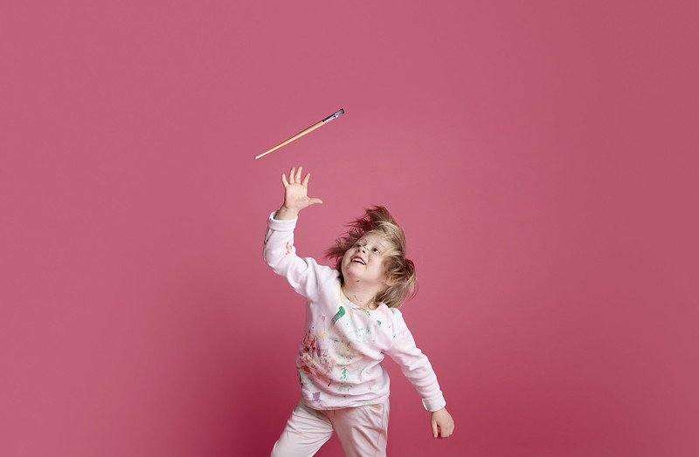
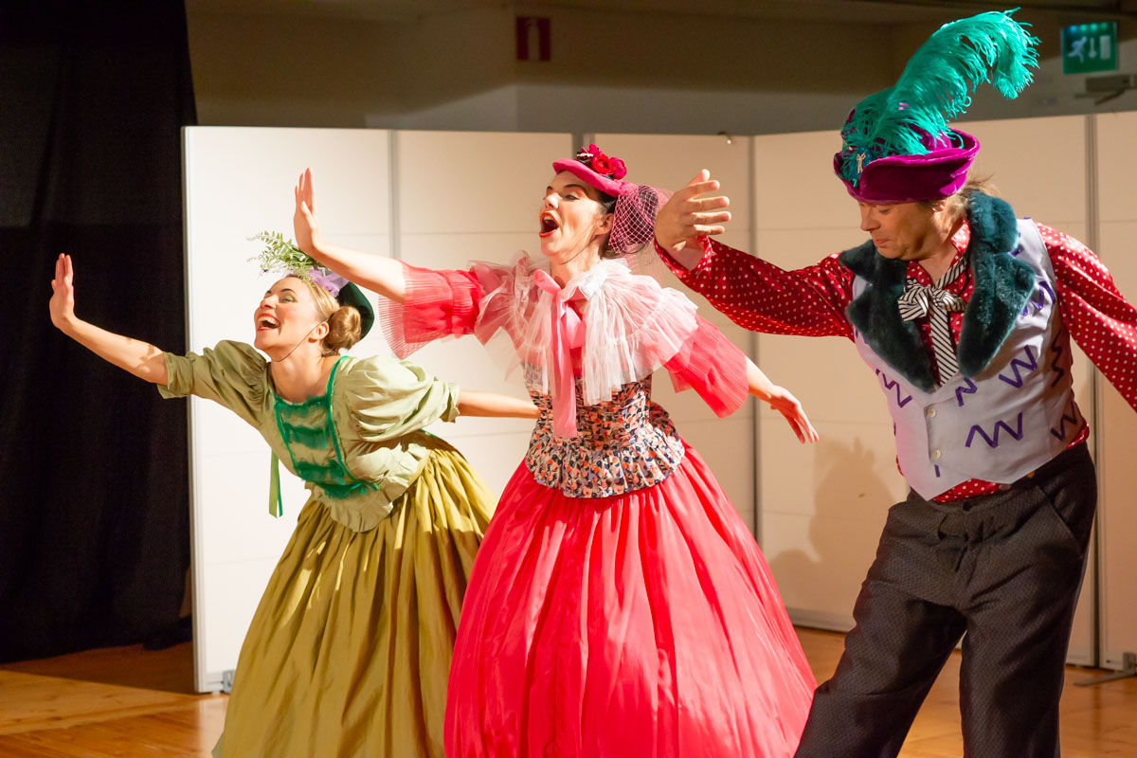
Lastenkulttuuriviikko Skidiviikko
Marraskuun Skidiviikkoa vietetään 3.-9.11. tuttuun tapaan kaikissa kuntakeskuksissa.
Yhteensä 7 eri ryhmää/esiintyjää ja 22 esitystä
Ohjelma julkaistaan kokonaisuudessaan ma 22.9. Ilmoittautuminen alkaa ke 1.10. klo 9
Tanssiteatteri Raatikko: Minkä Värinen on tänään
Kuva: Sanna Lehto
Tuhkimo-lastenooppera​
Kuva: Markku Pihlava

Slide 10
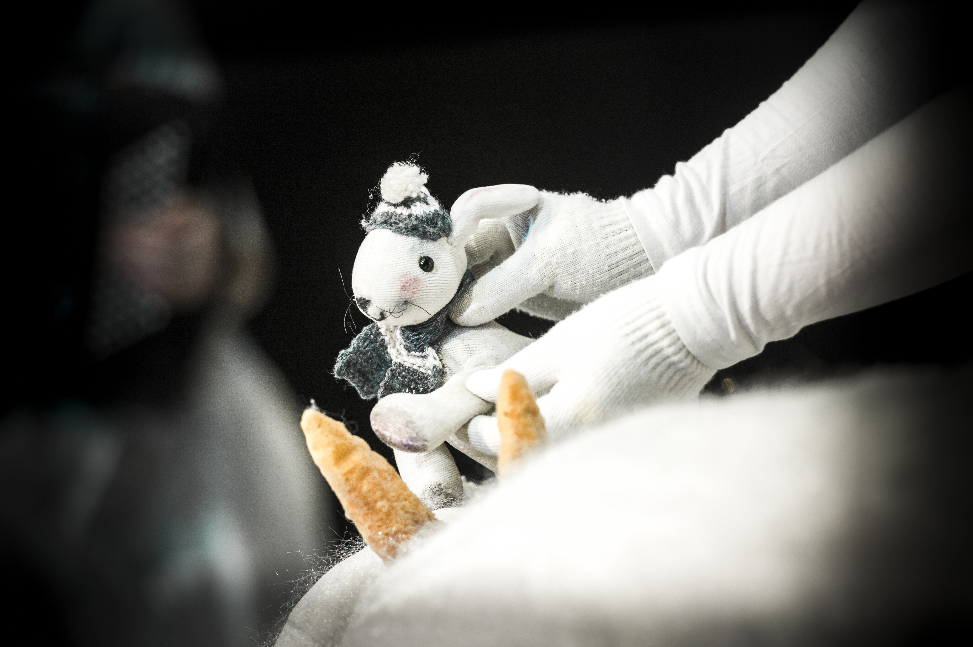
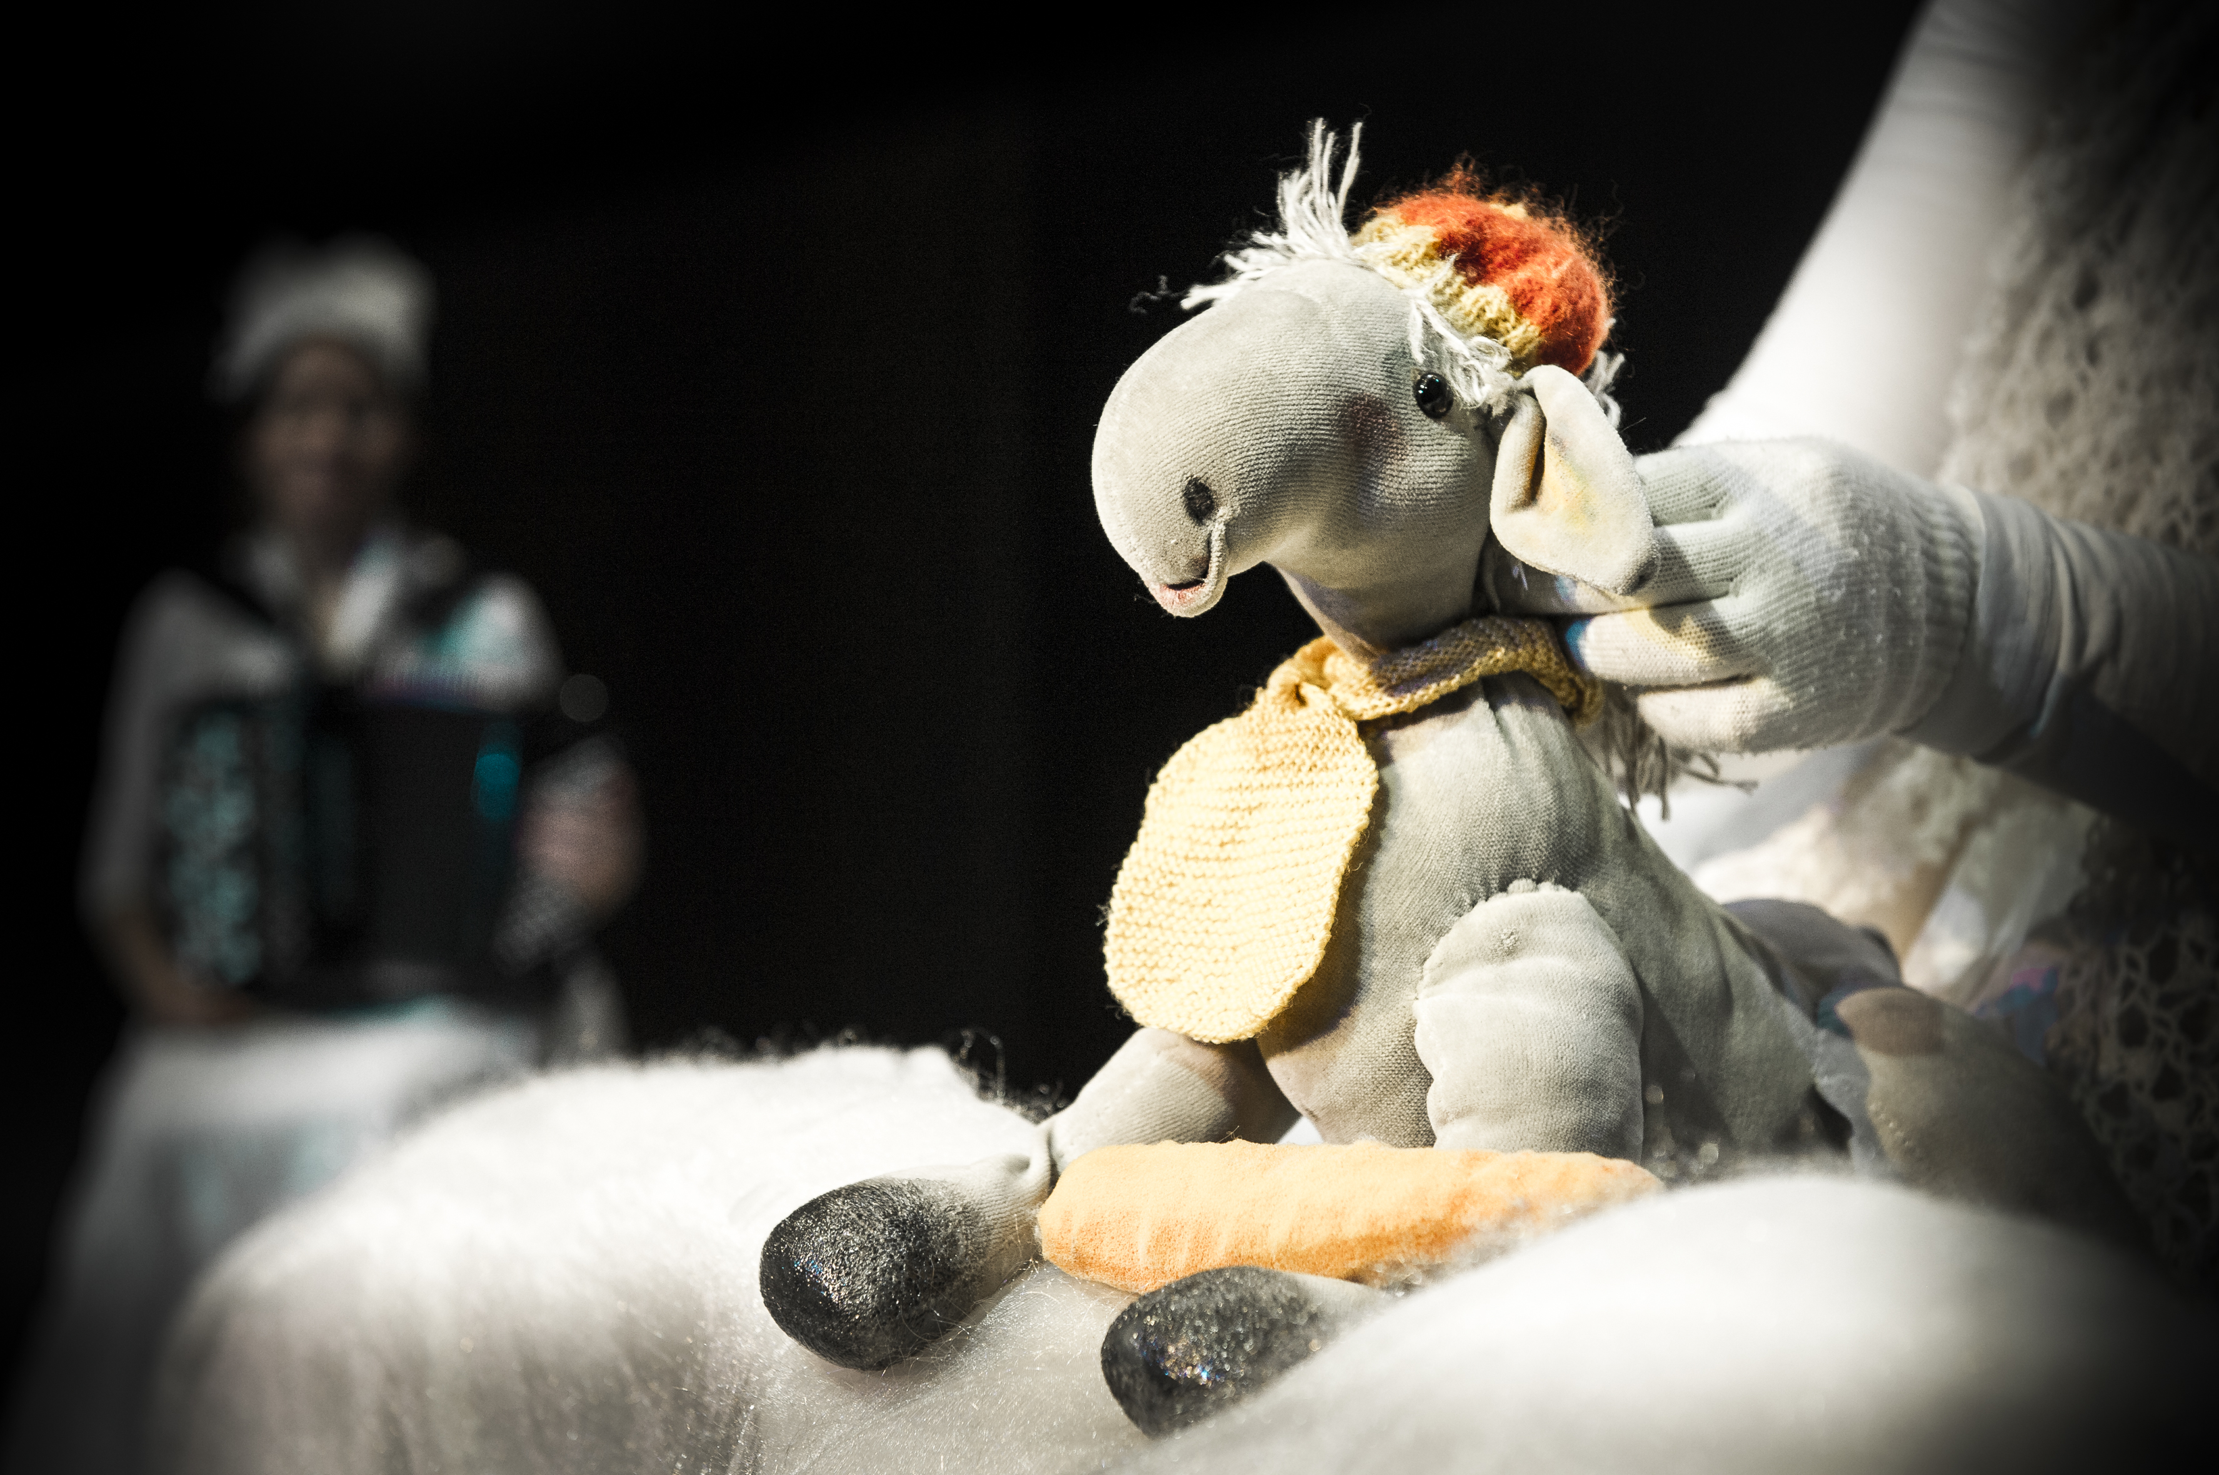
Taika-Kultsun talvinen teatterikiertue
Nukketeatteri Sampo: Yllätyslahja ystävälle
  Monio: 20.1.2026 klo 9.30 ja 10.30
  Jokela: 21.1.2026 klo 9.30 ja 10.30
  Kellokoski: 22.1.2026 klo 9.30 ja 10.30
Vapaa pääsy, mutta paikat varattava ennakkoon.
Ilmoittautuminen alkaa ma 1.12. klo 9, lisätietoa lähetetään lähempänä
Kulttuurituottaja Aurora Salomaa
aurora.salomaa@tuusula.fi, p. 040 314 3435
Kuva: Uupi Tirronen

Slide 11
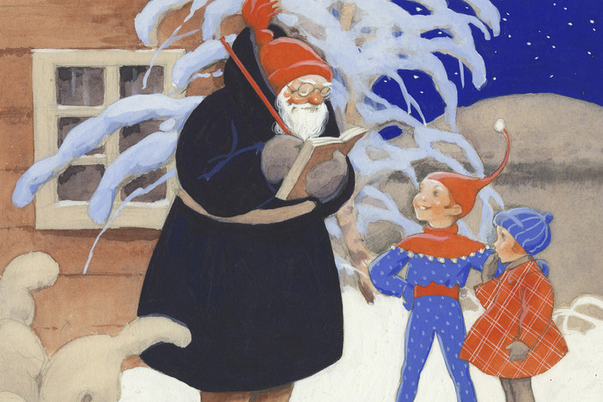
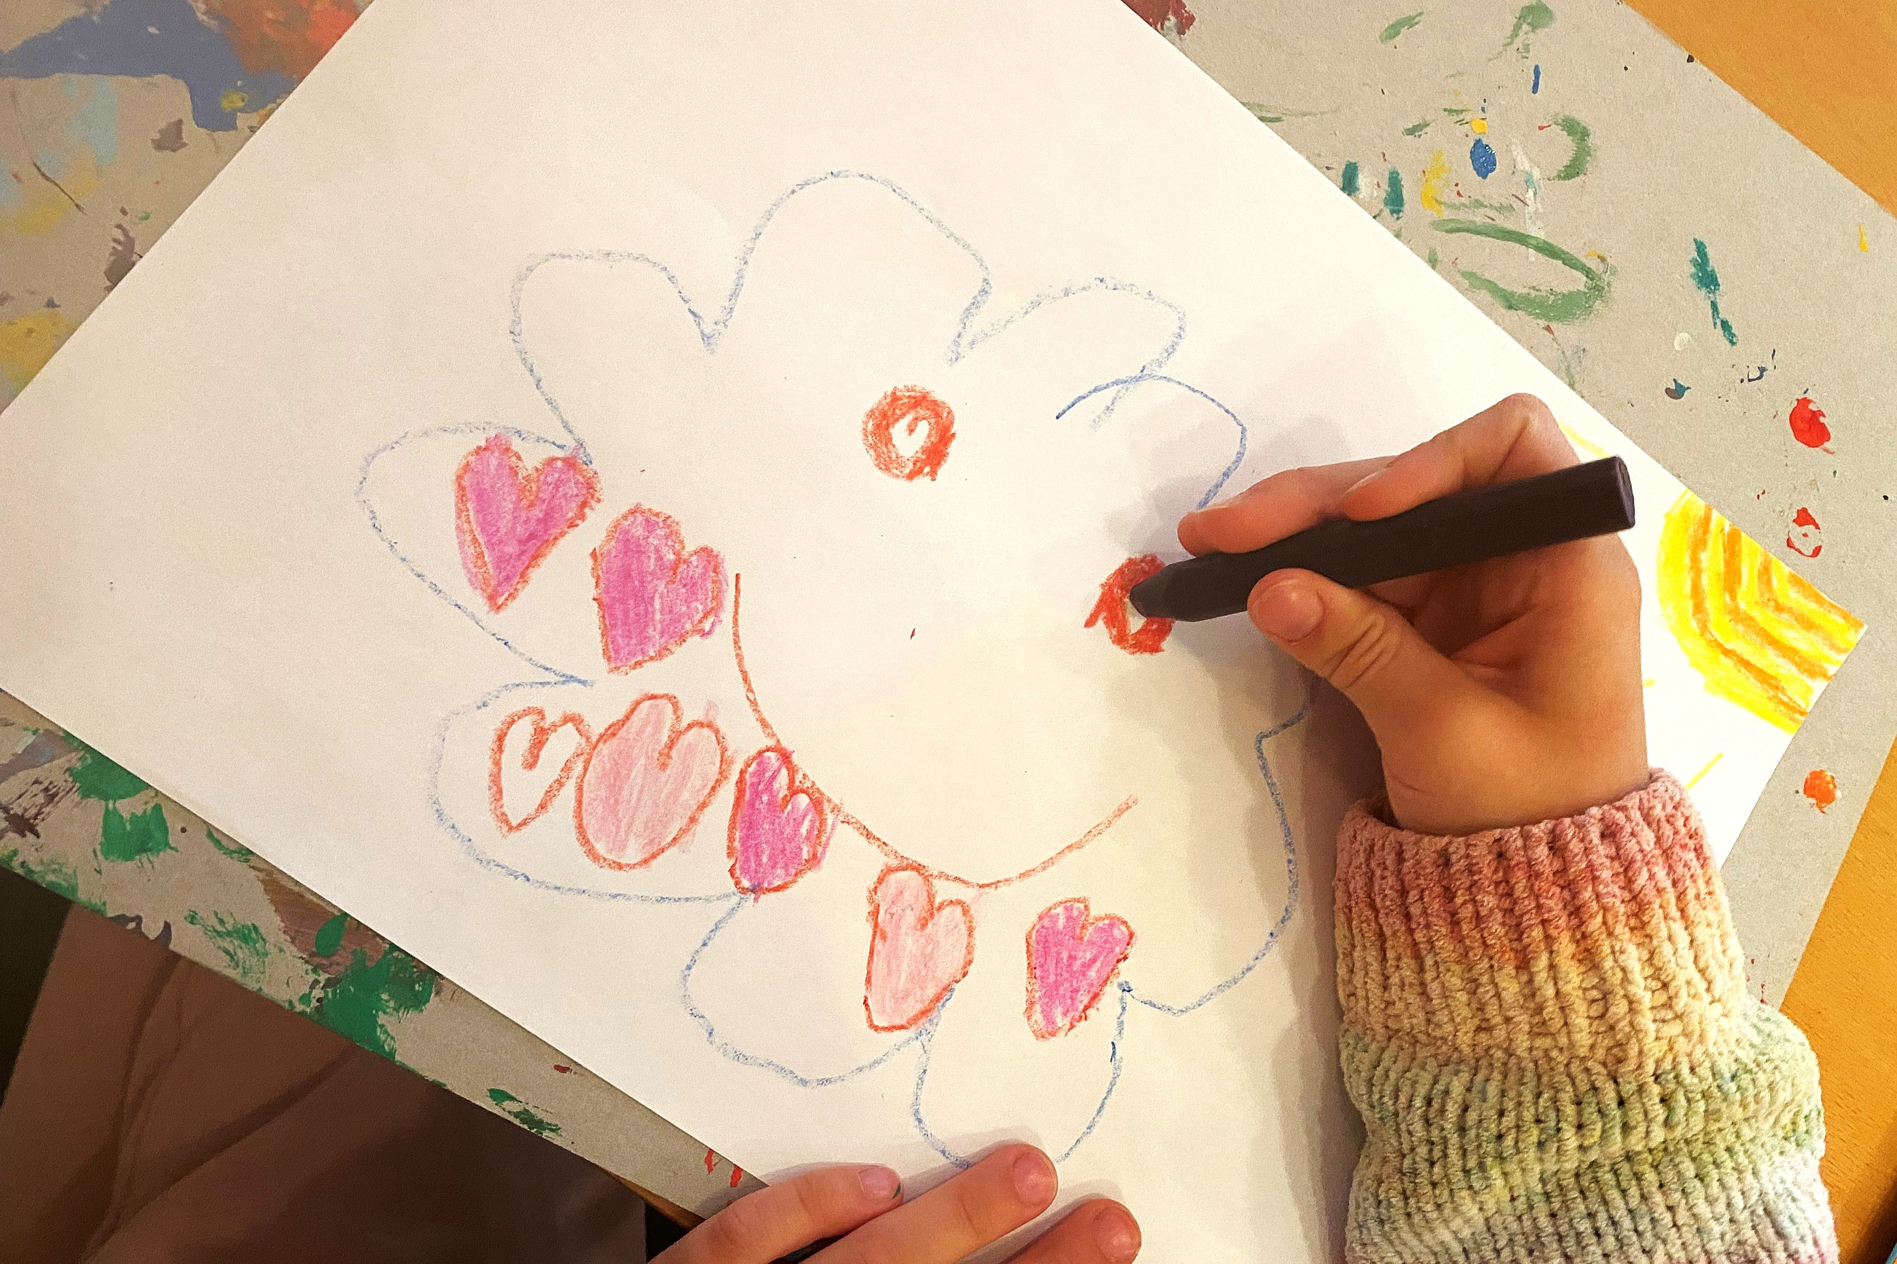
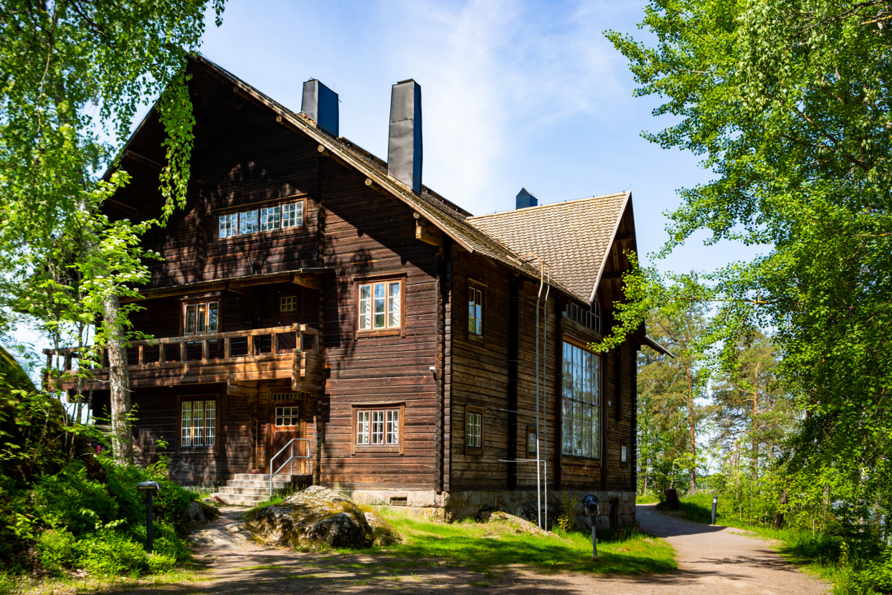
Museopajat varhaiskasvatukselle
Varaukset ja tiedustelut: museopeda@tuusula.fi
Guidad rundtur för barn i Halosenniemi också på svenska!
Joulupaja
Mitä Tutustutaan vanhan ajan jouluperinteisiin ja tapoihin.
Missä Klaavolan talossa
Milloin Joulukuussa 2025
Kiven siivin -paja
Mitä Aiheena Aleksis Kivi, runot, kirjallisuus ja tunteiden sanoittaminen.
Missä Taidepaja päiväkodilla
Milloin Aamupäivät ja iltapäivät
Opastus lapsille Halosenniemessä
Mitä Pajamainen opastus
Missä Halosenniemi, Halosenniementie 4-6
Milloin Tilauksesta
ympäri vuoden

Slide 12
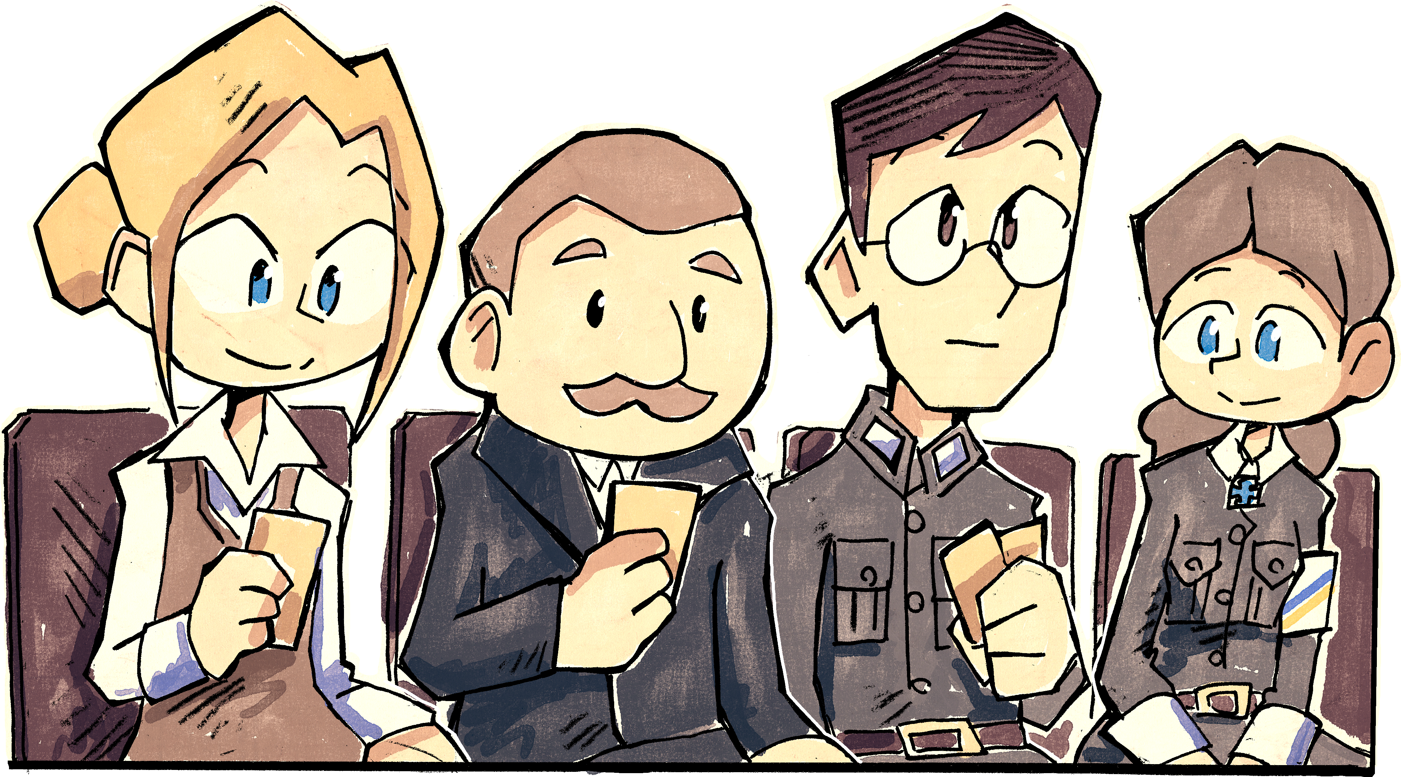
Lottamuseon iltamat -työpaja
Työpajassa askarrellaan erilaisia tuotteita iltamiin, valmistetaan lahja tuntemattomalle ystävälle ja harjoitellaan esityksiä pienryhmissä.
Lotta Svärd Säätiö tarjoaa lounaan Lottakanttiinissa (ei maanantaisin)
Kevään varaukset kannattaa tehdä jo alkuvuodesta. Alkuvuonna 2026 Lottakanttiinin remontti vaikuttaa ruokailuihin.
Varauksia voi tehdä ympäri vuoden.
Lisätietoja: info@lottamuseo.fi, 09 274 1077 tai
elina.tarvainen@lottamuseo.fi

Slide 13
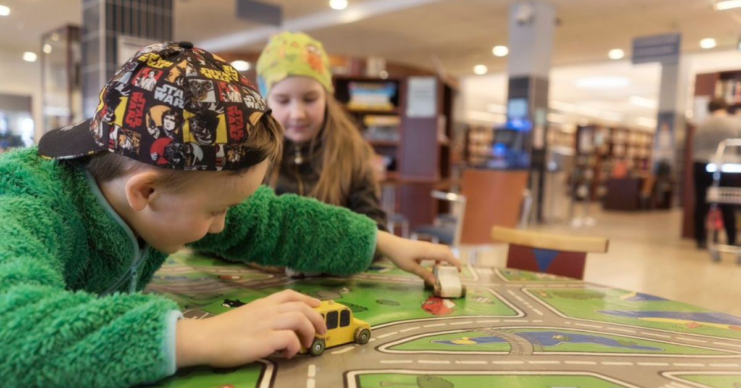
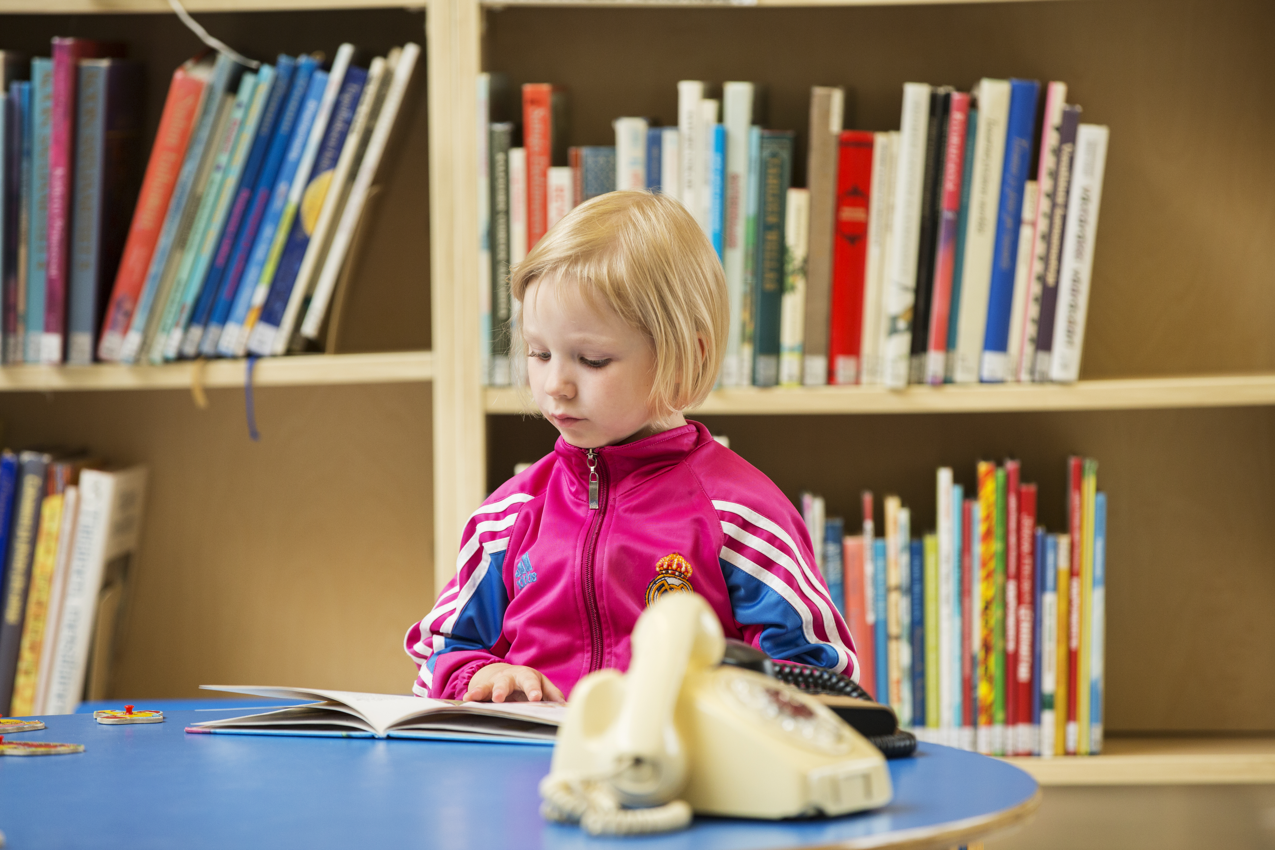
Kirjaston tarjonta ympäri vuoden
Satutuokiot
(Taaperotuokiot tauolla syksyn 25 )
Kirjastokinot
Kirjastoretki esikoululaisille
Satudiplomi ryhmille lukemisen tukemiseen
Aineistopaketit
Tarkasta lähikirjastosi aikataulut ja tarjonta täältä: Tuusulan kunnan www-sivut

Slide 14
Kirjastosta lainattavat museolaukut
Pekka Halosen jäljillä. Lainattava materiaalipaketti kertoo Pekka Halosen perheen elämästä Halosenniemessä.
Martta-laukku. Lainattava materiaalipaketti esittelee Martta Wendelinin työtä ja taidetta.
Markalla merkkareita -opetuspaketissa kerrotaan lapsuudesta 1970-luvulla. Mukana mm. kasettisoitin, twist-narut ja paljon muuta. Opetuspakettiin liittyy nettisivusto, jolta löytyy 1970-luvun valokuvia, vanhoja mainoksia, tehtäviä sekä kuunnelmia ja tietoutta vuosikymmenestä. https://www.markallamerkkareita.fi/
Kaikki paketit nyt lainattavissa kirjastosta: lapset.kirjasto@tuusula.fi

Slide 15
Päiväkotien kulttuurikuulumisia ja palautetta Kultsu-tiimille
Toivotaan Lepolaan Skidiviikon esityksiä
Pienten esityksiä Koslan päiväkotiin Skidiviikolle
Kuljetuksia ei saada järjestymään
Sampo-kutsuliikennettä toivotaan takaisin (tarkempaa tietoa siitä, miten palvelu toimi, ei ollut)
Kirjastoauton vierailu on toivottu, 20 minuuttia koetaan liian lyhyeksi ajaksi
Kirjaston vierailua toivotaan kouluille ja satutätiä päiväkodeille
Vaihtoehtoista toimintaa kirkon joulupolulle

